Slide 1


VISÃO GERAL DO AMBIENTE SERVIDOR (Tomcat e GlassFish)
DISCP: SIN036 – LAB. DE APLICAÇÕES WEB
Sistemas de Informação
Por: Julio Oliveira da Silva
E-mail: julioios@hotmail.com
15/07/2019

Slide 2
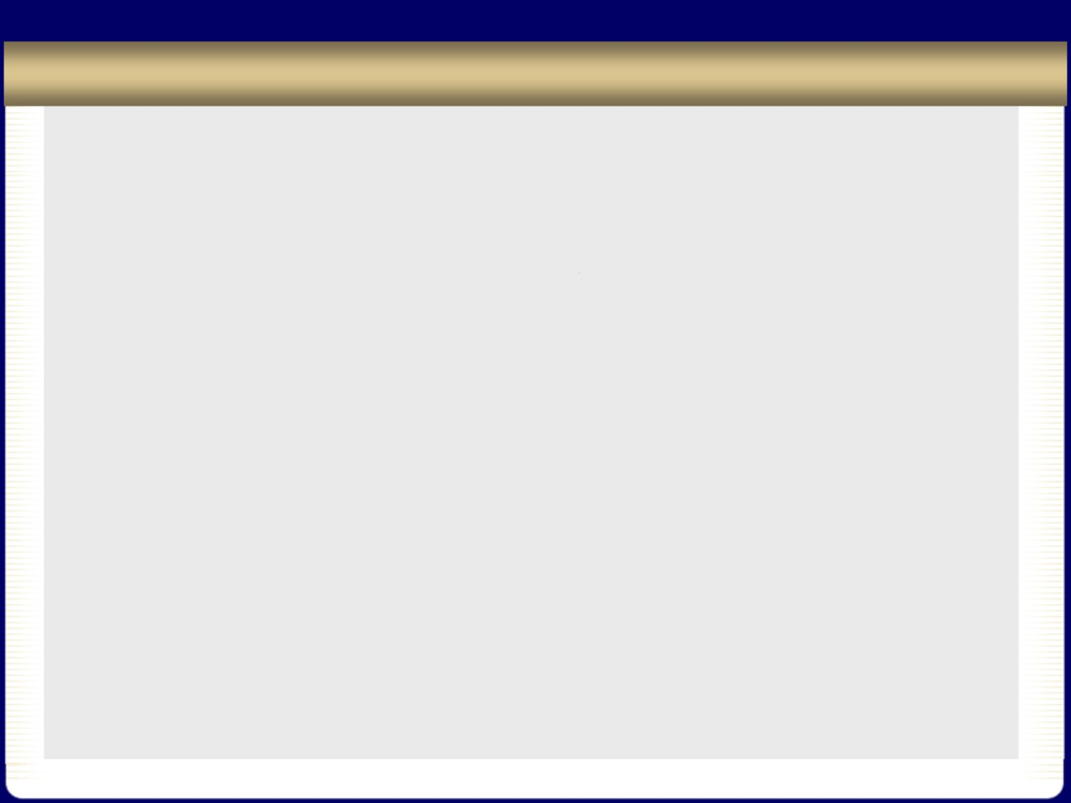
Roteiro da Aula
Visão Geral do JEE
Aplicações Distribuídas
Aplicações Web
O Web Server e o Navegador
Processamento Server-side
O Servidor Apache Tomcat
Instalação e Configuração do Tomcat
Hospedando uma aplicação no Tomcat
GlassFish

Slide 3
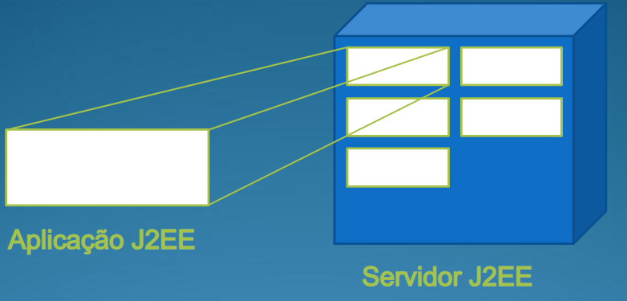
1. Visão Geral do J2EE
Aplicações desenvolvidas em Java que necessitam ser instaladas ou hospedadas em servidores.
3

Slide 4
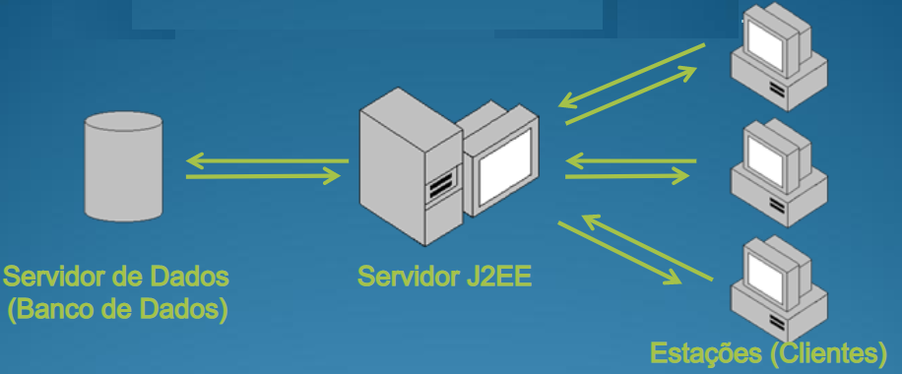
2. Aplicações Distribuídas
Aplicações J2EE são tipicamente aplicações distribuídas. São hospedadas em um ou mais servidores e acessadas pelas máquinas clientes (estações de trabalho).
4

Slide 5
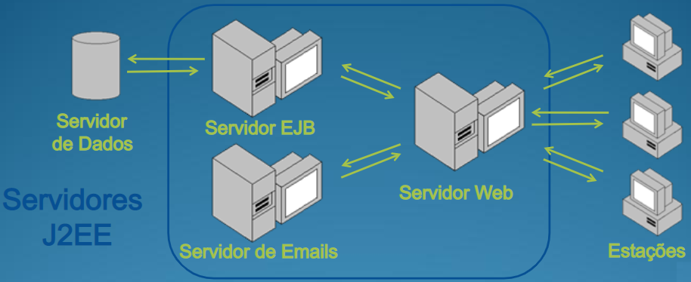
2. Aplicações Distribuídas
Aplicações distribuídas podem possuir tipos diferentes de servidores formando “camadas” de processamento (aplicações multi-tiers)
5

Slide 6
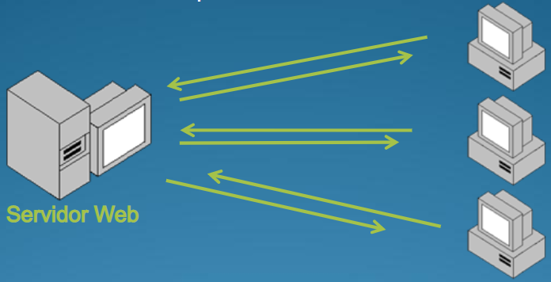
3. Aplicações Web
Uma aplicação web desenvolvida em Java trata-se de um dos tipos de aplicações J2EE que, neste caso, precisa ser hospedada em um Servidor Web para que possa ser acessada pelos usuários.
6

Slide 7
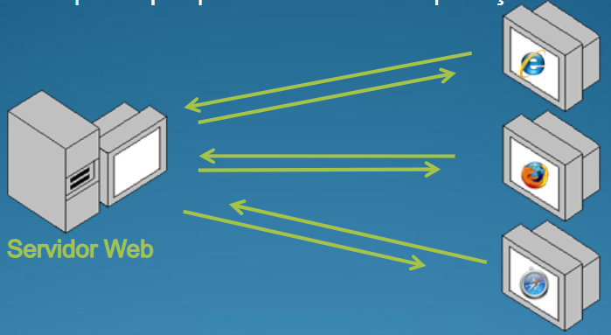
4. O Web Server e o Navegador
Em uma aplicação web cada estação de trabalho (clientes) deve possuir um navegador web (browser) instalado para que possa acessar a aplicação web (site).
7

Slide 8
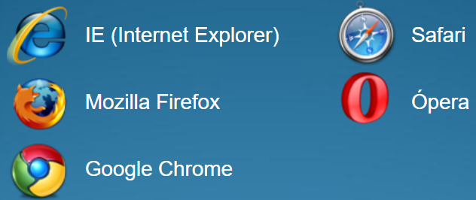
4. O Web Server e o Navegador
Navegadores Web mais comuns na atualidade:
8

Slide 9
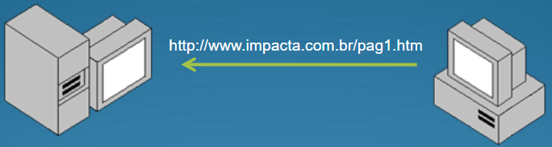
4. O Web Server e o Navegador
Em uma aplicação web a comunicação entre o cliente e o servidor é realizada através do protocolo HTTP:
1. O usuário digita um endereço (URL) ou clica em um link e o navegador realiza a requisição do documento naquele endereço;
9

Slide 10
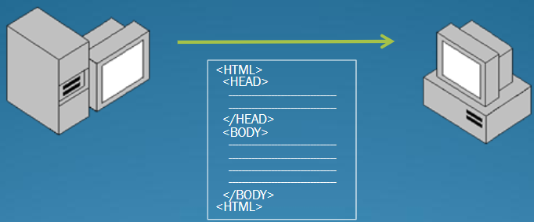
4. O Web Server e o Navegador
2. O servidor web recebe a requisição e responde ao usuário (internauta) enviando o documento solicitado (geralmente HTML). O navegador interpreta o documento e exibe seu conteúdo em tela.
10

Slide 11
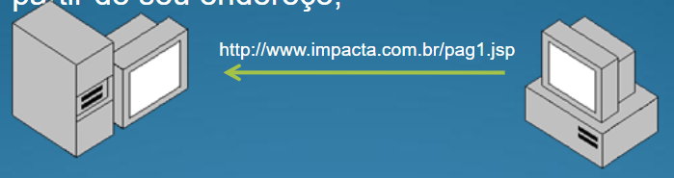
5. Processamento Server-side
Capacidade que o servidor web tem de gerar dinamicamente o conteúdo do documento solicitado pelo usuário:
1. O usuário realiza a requisição de um documento a partir de seu endereço;
11

Slide 12
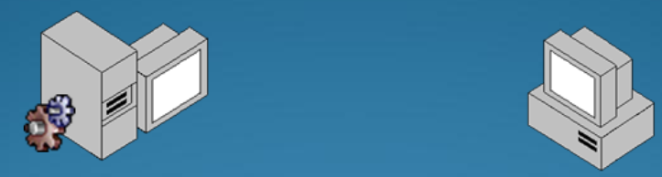
5. Processamento Server-side
O servidor web processa o recurso solicitado;
12

Slide 13
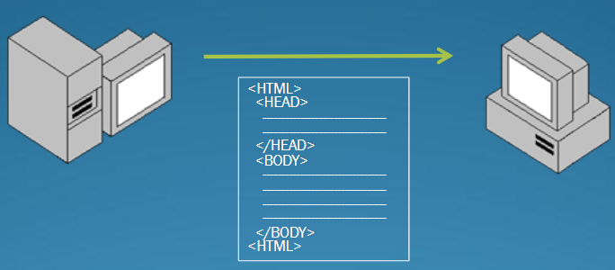
5. Processamento Server-side
O resultado do processamento (geralmente HTML) é retornado.
13

Slide 14
5. Processamento Server-side
Algumas tecnologias utilizadas para processamento server-side:
CGI (Common Gateway Interface)
ASP (Active Server Pages)
PHP
Servlet/JSP
14

Slide 15
5. Processamento Server-side
Vantagens do uso de Servlets/JSP:
Alta performance
Multiplataforma
Robustez
15

Slide 16
5. Processamento Server-side
Alguns Web Servers com suporte a Servlets/JSP:
JBoss
Glassfish
Weblogic
Websphere
Apache Tomcat
16

Slide 17

6. O Servidor Apache Tomcat
Software livre que fornece um ambiente leve e portável para execução de servlets e páginas JSP.
Trata-se de um pequeno servidor web com suporte a hospedagem de páginas dinâmicas construídas em java.
17

Slide 18
7. Instalação do Tomcat
Pacotes necessários:
JDK (Java Developer Kit)
Apache Tomcat
Pacote Opcional:
Eclipse (versão Java EE Developers)
Pode ser instalado diretamente ao invés de apenas associado a um software já instalado. Reinstalar tudo, se for necessário.
18

Slide 19
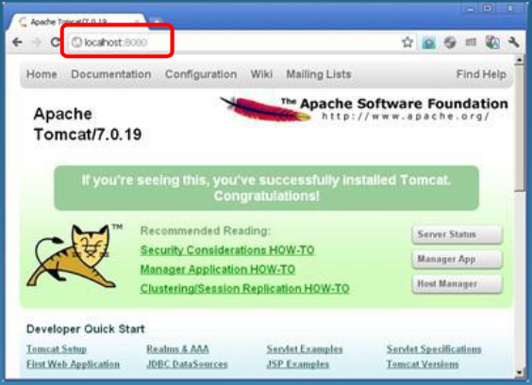
7. Instalação do Tomcat
Após a correta instalação do Apache Tomcat, o site de boas vindas poderá ser acessado pelo navegador a partir do endereço “localhost:8080”: caso tenha usado a porta 8080 como padrão.
19

Slide 20
7. Instalação do Tomcat
Iniciando e parando o Tomcat
Dentro da própria IDE (Netbeans ou Eclipse), pode-se iniciar ou parar o serviço de hospedagem do Tomcat:
20

Slide 21
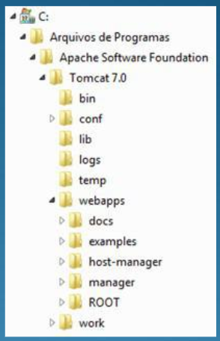
7. Instalação do Tomcat
Estrutura de diretórios do Tomcat (instalação padrão):
21

Slide 22
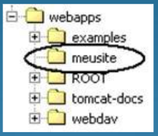
8. Criando uma aplicação web no Tomcat
Uma das formas de hospedar uma aplicação web (site) no tomcat é criando o diretório raiz de sua aplicação dentro do diretório webapps do tomcat:
22

Slide 23

8. Criando uma aplicação web no Tomcat
Além disto, seguindo o padrão J2EE, o diretório raiz de sua aplicação deve possuir um subdiretório denominado “WEB-INF” (letras maiúsculas) e, dentro dele, um arquivo de configuração chamado “web.xml” (letras minúsculas).
23

Slide 24
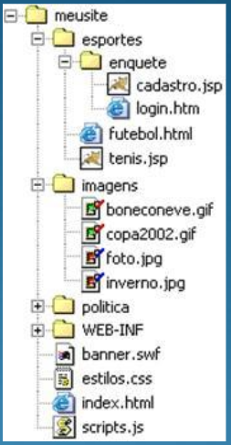
8. Criando uma aplicação web no Tomcat
Tendo montado a estrutura padrão de sua aplicação web, podemos adicionar os demais componentes de seu site: imagens, scripts, páginas HTML, JSP, servlets e outros componentes.
24

Slide 25
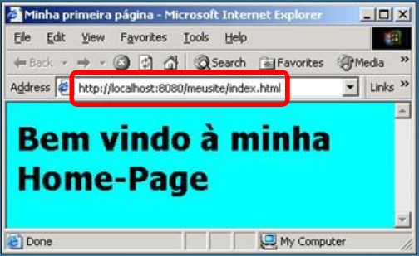
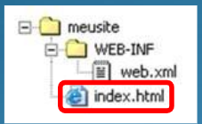
8. Criando uma aplicação web no Tomcat
Para acessar uma das páginas hospedadas em sua aplicação, utilize no seu navegador o endereço seguido do caminho do arquivo desejado a partir do diretório raiz de sua aplicação:
25

Slide 26
8. Glass Fish
O GlassFish é um servidor de aplicativos Java EE completo e certificado, desenvolvido pela Oracle. Como tal, o GlassFish é mais pesado que o Tomcat ou o Jetty e, possivelmente, um pouco mais difícil de operar.
26

Slide 27
8. Glass Fish
Na verdade, o GlassFish é mais do que apenas um servidor de aplicativos Java EE genérico. É a implementação de referência do padrão Java EE. Isso significa que o GlassFish é usado para exibir os recursos do Java EE e recebe contribuições das mesmas pessoas que definem os padrões do Java EE. Portanto, o GlassFish sempre suportará os recursos mais recentes do Java EE primeiro. Isso é um plus.
27

Slide 28
8. Glass Fish
A desvantagem do GlassFish é a falta de suporte comercial. Sim, este artigo é sobre servidores de aplicativos gratuitos e de código aberto, mas esse ainda é um ponto importante. À medida que seu projeto cresce e se torna financeiramente bem-sucedido, você pode estar disposto a pagar para obter suporte de longo prazo, atualizações de segurança, suporte ao cliente, etc., para o seu servidor de aplicativos. Isso é o que o suporte comercial fornece e muitas empresas o compram. Portanto, tenha em mente que, se você usar o GlassFish e precisar de suporte comercial no futuro, precisará migrar para um servidor de aplicativos completamente diferente
28

Slide 29
8. Glass Fish x TomCat
Ambas são escritas em java e são destinadas à implantação de aplicações web.
GlassFish é a implementação de referência para um servidor de aplicativos Java EE, que inclui tecnologias como Servlet's, EJB's, JPA , JSF , JMS e vem por padrão com o Java EE SDK para download da Oracle.
Apache Tomcat tem sido tradicionalmente visto como Java EE 'lite', isto é, é um contêiner de servidor Web e servlet.
29

Slide 30
8. Glass Fish x TomCat
Ambas são escritas em java e são destinadas à implantação de aplicações web.
Algumas Diferenças: Tomcat: -Pode ser executado com JRE. -Muitas vezes é instalado com o Apache http para balanceamento de carga. -Mais rápido para carregar. GlassFish: -Requer JDK Completa -Possui sua própria interface HTTP chamado Grizzly. -Mais rápido para recarregar.
30

Slide 31
8. Glass Fish x TomCat
Desempenho:
O tomcat é mais rápido para carregar que o glassfish. Porém, isso não quer dizer que o glassfish seja lento, pelo contrário. A performance entre os dois é bastante semelhante.
Resumo:
Tomcat é não Application Server, mas apenas um servlet container. Em outras palavras, se você planeja usar o Java EE completo (que inclui segurança e muitas outras coisas), você tem que mudar do Tomcat para alguns dos servidores completos de aplicativos Java EE. Glassfish é um deles.
Leia mais sobre em: https://stackify.com/tomcat-vs-jetty-vs-glassfish-vs-wildfly/
31

Slide 32
7. CONSIDERAÇÕES FINAIS
FERRAMENTAS:
JDK
NETBEANS (JAVA EE, GLASSFISH, ETC)
TOMCAT (ou já integrada ao NetBeans)
32

Slide 33
DÚVIDAS?
OBRIGADO!
Julio Oliveira da Silva
E-mail: julioios@hotmail.com
33

